Slide 1
10.1 De collectieve sector

Slide 2
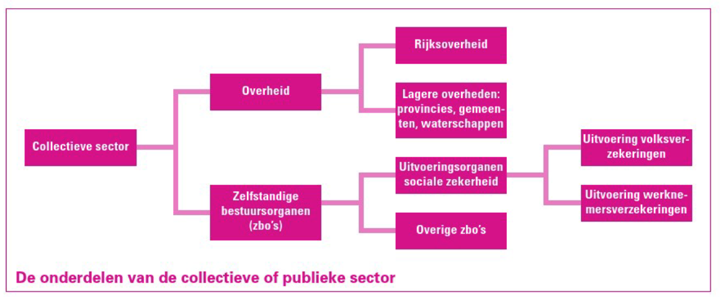
10.1 De collectieve sector
DNB, AFM, Nma, COA, SBB

Slide 3
10.2 Inkomsten van de collectieve sector
Directe belastingen
Inkomstenbelasting
Vennootschapsbelasting
Indirecte belastingen
Btw
Accijnzen
Premies sociale zekerheid
Niet-belasting ontvangsten
Aardgasbaten
Boetes
Sterreclame
2019

Slide 4
10.2 Inkomsten van de collectieve sector
Profijtbeginsel
De gebruiker betaalt: motorrijtuigenbelasting, retributies, zwembadkaartjes
Draagkrachtbeginsel
Naarmate je inkomen stijgt, betaal je meer belasting: inkomstenbelasting
Solidariteitsbeginsel
De sterken helpen de zwakken → Denk aan het herverdelen van inkomen: progressieve belastingtarieven, verschillende heffingskortingen, sociale uitkeringen, subsidies en toeslagen

Slide 5
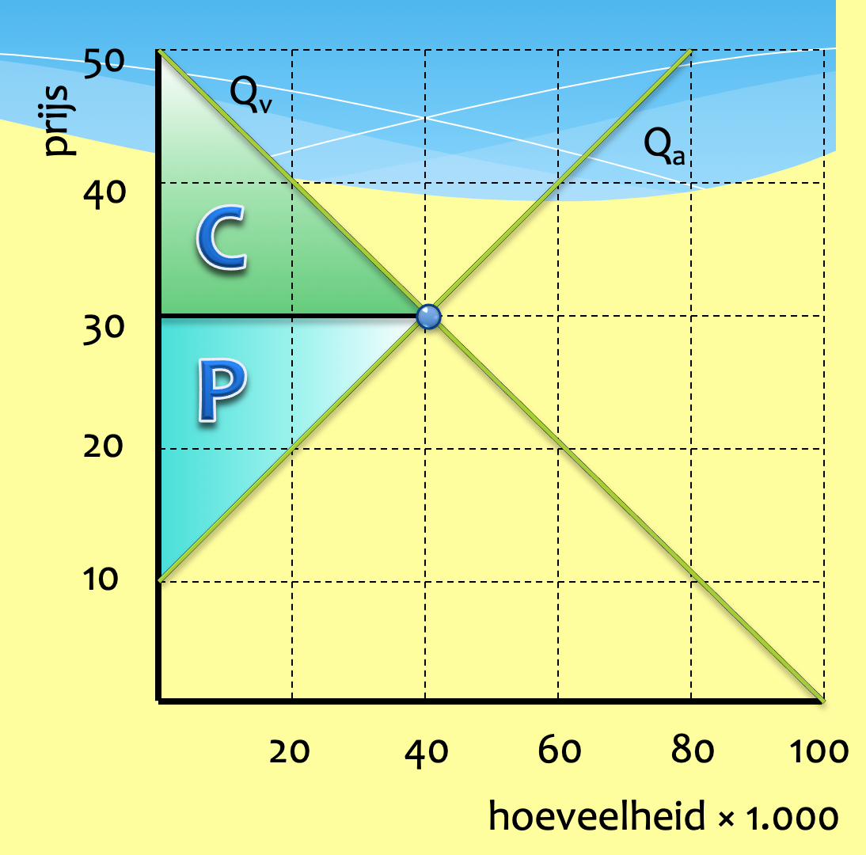
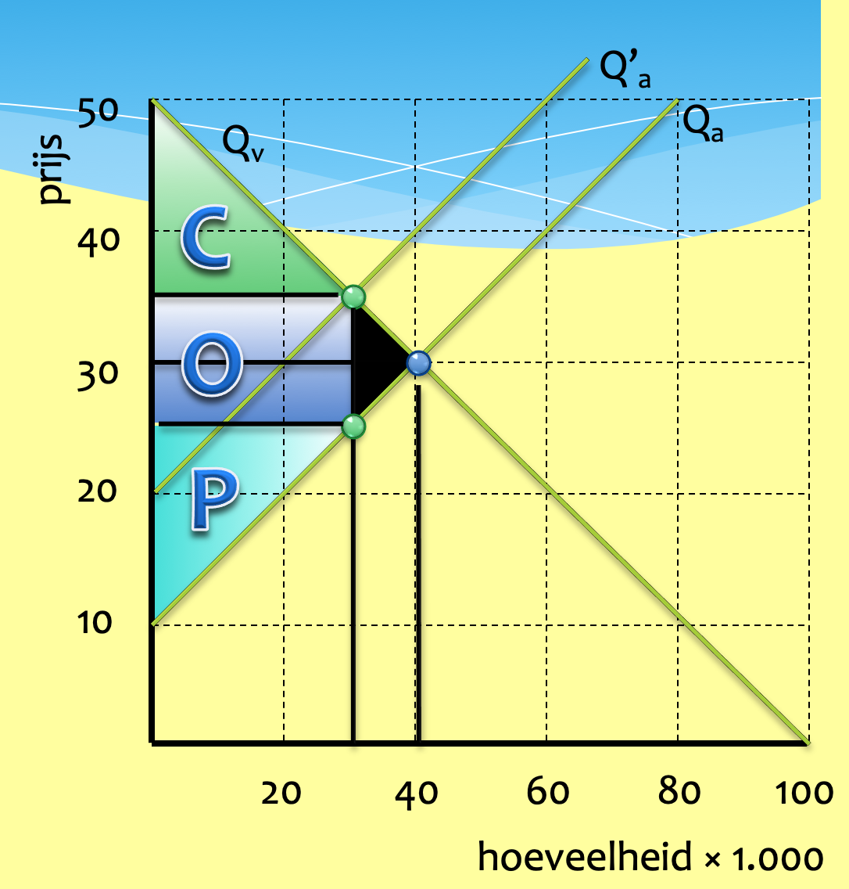
10.2 Inkomsten van de collectieve sector
Door de heffing: neemt het consumentensurplus af en het producentensurplus eveneens
De overheid ontvangt belasting (en zal daarmee welvaart creëren). Maar per saldo verliezen we een stukje welvaart (Harberger-driehoek)

Slide 6
10.2 Inkomsten van de collectieve sector
Op welke wijze nivelleert de overheid de primaire inkomensverdeling
Nivellering
= nadelig voor hogere inkomens
= voordelig voor lagere inkomens
Uitkeringen en subsidies
Belastingheffing
(denivellerend)
Degressief
Vlaktaks
Proportioneel
Schijvenstelsel (box 1)
Progressief
nivellerend

Slide 7
10.2 Inkomsten van de collectieve sector
Kenmerk van een progressief belastingstelsel is dat je procentueel meer belasting gaat betalen naarmate je inkomen stijgt.
Als je het woord procentueel of relatief vergeet is het antwoord niet goed. In alle drie stelsels betaal je namelijk meer belasting als je inkomen stijgt

Slide 8
10.2 Inkomsten van de collectieve sector
Het verband tussen het belastingtarief en de belastingopbrengst (Laffercurve)
Belastingopbrengst
Ontduiken en
ontwijken
O
A
B
Belastingtarief

Slide 9
10.2 Inkomsten van de collectieve sector
Het Nederlandse schijvenstelsel (box 1)
Begrippen
Bruto inkomen = wat je verdient voor loonheffing
Aftrekposten = bedrag waarmee het belastbaar inkomen daalt
Bijtellingen = bedrag waarmee het belastbaar inkomen stijgt
Belastbaar inkomen = bedrag waarover je belasting betaalt
Heffingskortingen = kortingen op de te betalen belasting
Belastingschijven verdelen het belastbaar inkomen in delen waarover een verschillend tarief wordt gerekend
Netto loon is datgene wat je op de bank aan inkomen ontvangt

Slide 10
10.2 Inkomsten van de collectieve sector
Belasting heffen in box 1 (schijventarief)
100.000
Bruto inkomen
8.000 (aftrekposten)
92.000
Belastbaar inkomen
52%
8.160
8.840
75.000
14.500
10.500
42%
Marginale belastingdruk = tarief van de laatst verdiende euro = 52%
50.000
16.120
9.880
38%
Gemiddelde belastingdruk = deel van het bruto inkomen dat je moet afdragen aan loonheffing
34.900 / 100.000 x 100% = 34,9%
24.000
16.320
7.680
32%
€ 36.900
Heffingskorting = € 2.000
Te betalen€ 34.900

Slide 11
10.2 Inkomsten van de collectieve sector
Premiegrens is = € 34.300
Doel zelfde tarief van schijf 2 en 3: vrouwen stimuleren meer te werken
In feite zijn er in 2019 dus nog maar 3 schijven

Slide 12
10.2 Inkomsten van de collectieve sector
Belasting op vermogen (Box 3)
€ 100.000
Begrippen
Belastbaar vermogen € 75.000
Fictief rendement (verondersteld rendement op het belastbaar vermogen) (=4%)
Belastingvrij vermogen
Rendementheffing (=30%)
€ 25.000
Te betalen vermogensbelasting
0,04 x € 75.000 = € 3.000 (fictief rendement)
Te betalen = 0,30 x € 3.000 = € 900

